Slide 1
Analýza maloobchodního prodeje v nespecializovaných prodejnách v České republice
Ing. Michal Mádr, Ph.D.
Ing. Radek Náplava, Ph.D.

Slide 2
Motivace a obsah
Trhy obecně tendují k vyšší koncentraci → jak to ovlivňuje tržní poměry?
Aplikace na maloobchod
Určení typu tržní struktury
Vývoj koncentrace v evropském kontextu
Fúze a akvizice jako možný faktor vyšší koncentrace
Vývoj rentability hlavních firem
Vývoj marží hlavních firem

Slide 3
Metodika I.
2005 až 2021 (2022)
Rozvahy a výkazy zisků a ztrát (www.justice.cz)
32 největších společností
Pro rok 2022 chybí data pro tři firmy (Kaufland Česká republika v.o.s., Kubík a.s. a PeMaP s.r.o.)
Vymezení trhu:
CZ-NACE 47.1 (Maloobchod v nespecializovaných prodejnách)
CZ-NACE 47.11 (Maloobchod s převahou potravin, nápojů a tabákových výrobků v nespecializovaných prodejnách)
Zdroj: Český statistický úřad

Slide 4
Metodika II. (přehled analyzovaných firem)
6 největších soutěžitelů (8/9 firem):
Albert
Billa a Penny (REWE Group)
Globus
Kaufland a Lidl (Schwarz Gruppe)
Makro
Tesco Store a Tesco Franchise (Skupina Tesco)
23 ostatních firem:
Astur & Qanto, CBA NUGET, COOP Centrum družstvo, COOP Morava, CS EDEKA, ČEPOS, DLC Napajedla, FLOSMAN, HRUŠKA, JASO-DISTRIBUTOR, JIP výchočeská, KBJ VELKOOBCHODY, Košík.cz, Kubík, NORMA, PeMaP, PLUS – DISCOUNT, ProVektor, RAPO Brno, ROSA market,
SPAR, TAMDA FOOD, VELKÁ PECKA

Slide 5

Metodika III. (ukazatele koncentrace trhu)
Tržní struktura
Asymetrický oligopol: $s_{1} > 15 \% Λ s_{4} > 5 \% Λ s_{1} > 1,5 × s_{4}$
Stupeň koncentrace
${CR}_{6}= \sum_{i=1}^{6}{s_{i}}$
Úroveň koncentrace (Herfindahl-Hirschmanův index)
$HHI= \sum_{i=1}^{32}{s^{2}}=s_{1}^{2}+s_{2}^{2}+…+s_{32}^{2}$

Slide 6
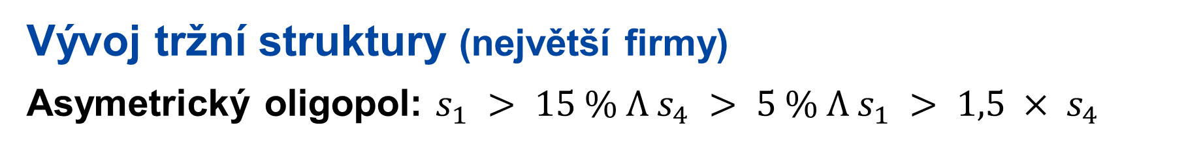
Vývoj tržní struktury (největší firmy)
Asymetrický oligopol: $s_{1} > 15 \% Λ s_{4} > 5 \% Λ s_{1} > 1,5 × s_{4}$
Vývoj tržních podílů šesti hlavních soutěžitelů při zohlednění vlastnictví
Vývoj tržních podílů osmi hlavních firem

Slide 7
Vývoj tržní struktury (konkurenční lem)

Slide 8
Stupeň koncentrace (CR6)
CR5 (bez Globusu): 70 %
Podobné hodnoty:
Estonsko (Popluga et al., 2014)
Německo (Statista, 2024)
Srbsko (Vukmirović et al., 2018)
Velká Británie (Competition & Markets Authority, 2023)
Vyšší hodnoty:
Belgie 84 % (Statista, 2022a)
Francie 85 % (Statista, 2014)

Slide 9
Úroveň koncentrace (Herfindahl-Hirschmanův index)
Před 2013: nekoncentrovaný trh
Po 2013: středně koncentrovaný trh
2019
Podobná úroveň: Velká Británie (Competition & Markets Authority, 2023)
Nižší koncentrace: Maďarsko a Polsko (Danusevics, 2021)
Vyšší koncentrace: Slovensko a Rakousko (Bundeswettbewerbsbehörde, 2023; Danusevics, 2021)

Slide 10
Fúze a akvizice
15 fúzí a akvizic
Největší firmy (5)
Ahold Czech Republic a JULIUS MEINL (rok 2005)
Tesco Stores ČR a CS EDEKA (2006) => zvýšení o 1 p. b.
REWE Group a PLUS – DISCOUNT (rok 2008) => zvýšení o 3,5 p. b.
Tesco Holdings a PR market (rok 2011)
Koninklijke Ahold N.V. (Ahold) a SPAR Česká obchodní společnost (rok 2014)
Konkurenční lem (10)
Zvýšení tržního podílu maximálně o 0,2 p. b.
Hruška (roky 2007 a 2013)
Rosa Market (roky 2007 a 2008)
JIP východočeská (rok 2011)

Slide 11
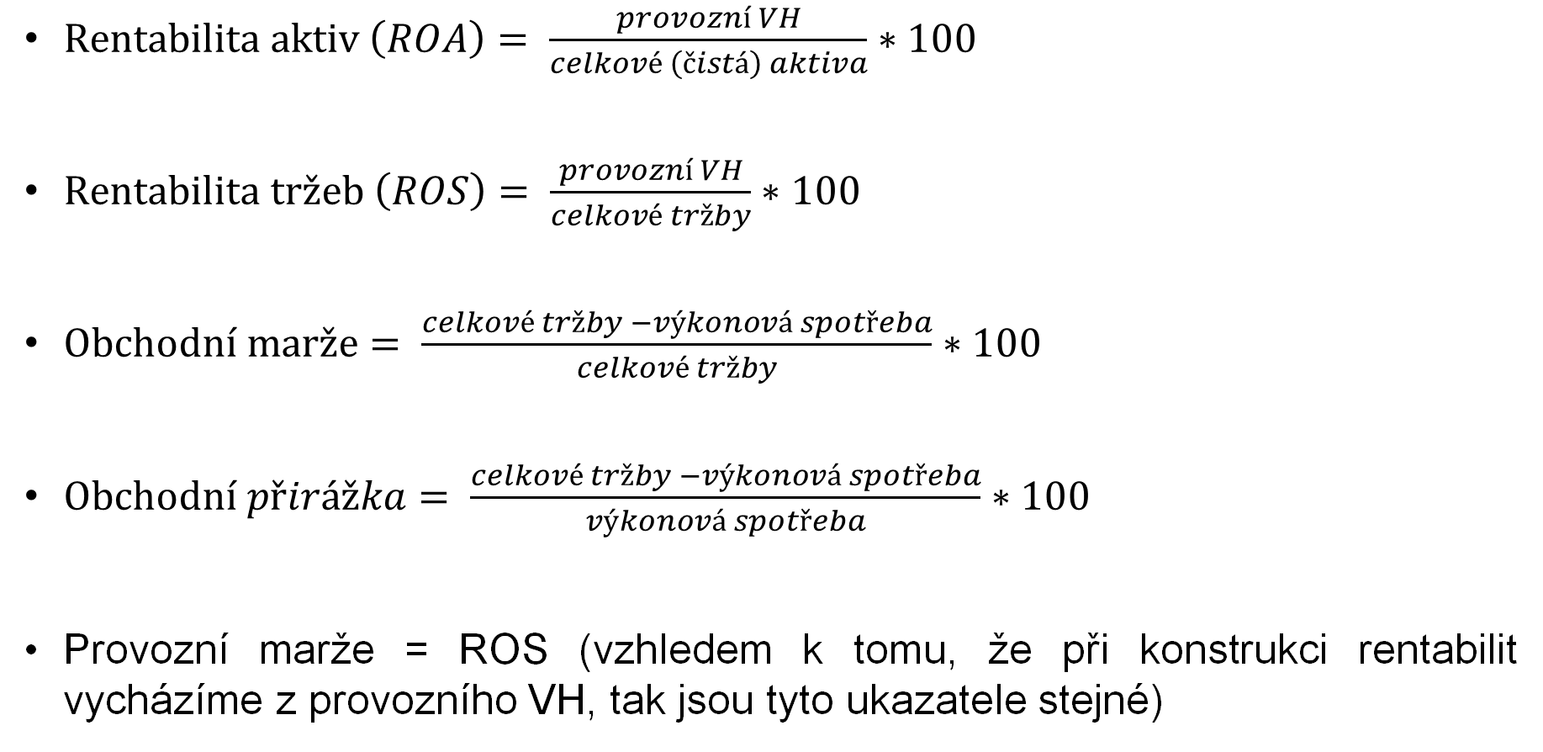
Metodika IV. (ukazatele firemní výkonnosti)
$Rentabilita aktiv \left(ROA\right)= \frac{provozní VH}{celkové \left(čistá\right) aktiva}∗100$
$Rentabilita tržeb \left(ROS\right)= \frac{provozní VH}{celkové tržby}∗100$
$Obchodní marže= \frac{celkové tržby −výkonová spotřeba}{celkové tržby}∗100$
$Obchodní přirážka= \frac{celkové tržby −výkonová spotřeba}{výkonová spotřeba}∗100$
Provozní marže = ROS (vzhledem k tomu, že při konstrukci rentabilit vycházíme z provozního VH, tak jsou tyto ukazatele stejné)

Slide 12
Vývoj ukazatelů rentability
Od 2017 stabilizovaný a méně volatilní vývoj
Rentabilita aktiv
Rentabilita tržeb = provozní (hrubá) marže

Slide 13
Vývoj obchodní marže a přirážky
Tendence k růstu marží a přirážek
Obchodní marže
Obchodní přirážka

Slide 14
Vývoj průměrné obchodní marže a přirážky
Dlouhodobá tendence k růstu
Hlavní firmy v odvětví; váha = tržby společnosti → větší tržby, větší váha.

Slide 15
Komparace vývoje hrubého zisku a hrubé marže
Úroveň hrubého zisku a hrubé marže v čase rostla
Agregovaný hrubý zisk
Vážená průměrná hrubá marže

Slide 16
Změna ekonomických ukazatelů (mezi roky 2005 a 2021)
 | 2005 | 2021 | Změna [%]
Inflace (CPI) | 100 | 136,5 | 36,5
Tržby | 172,24 mld. Kč | 368,62 mld. Kč | 114,02
Hrubý zisk | 3,15 mld. Kč | 15,3 mld. Kč | 385,72
Hrubá marže | 1,83 % | 4,14 % | -
Nominální HDP | 3 286 mld. Kč | 6 109 mld. Kč | 85,91
Průměrná mzda | 18 344 Kč | 37 839 Kč | 106,27

Slide 17
Shrnutí
Trh má strukturu asymetrického oligopolu
Schwarz Gruppe (28 %) a REWE Group (15 %)
Stupeň a úroveň koncentrace se nacházejí na evropském průměru
Maloobchodní trh má velice podobnou strukturu s Estonskem, Německem
a Velkou Británií
Stabilizovanější vývoj od roku 2017 se promítl do růstu obchodních marží
a přirážek
Je možné pozorovat trend v růstu hrubých zisků a hrubých marží
Budoucí výzkum
Komparace výkonnosti hlavních firem na trzích s podobnou strukturou (Německo a Velká Británie)

Slide 18
Analýza maloobchodního prodeje v nespecializovaných prodejnách v České republice
Studie: https://ideas.repec.org/p/men/wpaper/93_2024.html
Děkujeme za pozornost.
Ing. Michal Mádr, Ph.D.
Ing. Radek Náplava, Ph.D.

